Slide 1
j Q u e r y
jQuery基础
主讲人：郑锦泽
友情援助：各位大大
热情听众：楼下各位
MIAC

Slide 2
j Q u e r y
jQuery定位
继prototype之后出现的Javascript库(2006)
轻量级的JS类库
MIAC

Slide 3

j Q u e r y
jQuery现况
1. 现在使用javascript的网站里，55%用了Jquery
2. 全球访问量最高的10000个网站，65%用了Jquery
3. 截至2012.12，74%的移动web用了Jquery
4. 从2010.10-2012.08，Jquery市场份额由25%翻一番
MIAC

Slide 4
j Q u e r y
jQuery核心理念
Write less，Do more！
MIAC

Slide 5


j Q u e r y
为什么要用jQuery
$
$("p")
$(".example")
$("#example")
$("p.example #example)
这么简单？
妈妈再也不用担心我的选择器
MIAC

Slide 6
j Q u e r y
为什么要用jQuery
不与其他类库冲突，可以随时交出控制权
jQuery.noConflict()
MIAC

Slide 7
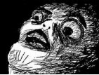
j Q u e r y
为什么要用jQuery
浓缩的都是精华
原生JS jQuery
VS
完爆了！
if(document.getElementById("example").style.display != "none") {
document.getElementById("example").style.display = "none";
} else {
document.getElementById("example").style.display = "block";
}
document.getElementById("example").style.display = "none";
$("#example").hide();
$("#example").toggle();
MIAC

Slide 8
j Q u e r y
为什么要用jQuery
链式操作，隐式迭代
$("example").hide();
$("example").show();
$("example").hide().show();
$(".example").hide();
$(".example").each(function() {
$(this).hide();
})
MIAC

Slide 9


j Q u e r y
为什么要用jQuery
如果不用考虑IE的兼容性
所有前端工程师将延寿十年！
jQuery 1.8之后，当你使用CSS属性在css()或animate()中，
我们将根据浏览器自动加上前缀(在适当的时候)，
比如("user-select", "none");
在Chrome/Safari浏览器中我们将设置为"-webkit-user-select",
Firefox会使用"-moz-user-select",
IE10将使用"-ms-user-select".
——摘自Jquery参考手册
MIAC

Slide 10
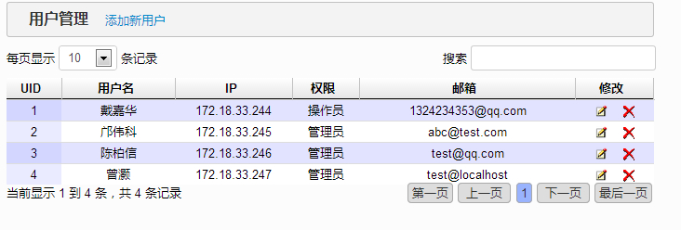
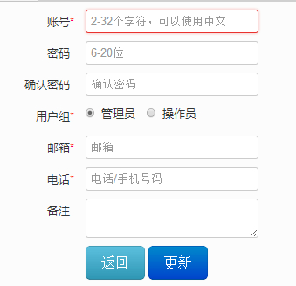
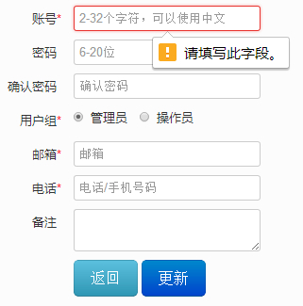
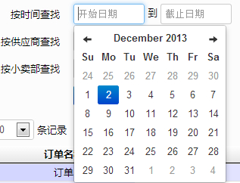
j Q u e r y
为什么要用jQuery
一大堆插件，不用白不用
jqBootstrapValidation.js
jquery.dataTables.js
bootstrap-datepicker.js
bootstrap.js
MIAC

Slide 11
j Q u e r y
怎么用jQuery
步骤一：下载jquery.js
步骤二：引用
<script type="text/javascript" src="jquery.js"></script>
步骤三：请看下回分解
MIAC

Slide 12
j Q u e r y
jQuery选择器
CSS选择器
*
p
.p
#p
p,table,h1
p a
a:hover
p>a
p+a
p[title=value]
p:first-child
p ~ input
input:checked
:not(p)
jquery选择器包括所有的CSS1,CSS2选择器
和大部分CSS3选择器！！
MIAC

Slide 13
j Q u e r y
jQuery选择器
基本过滤选择器
$("table tr:odd")
$("ul li:eq(1)")
$("ul li:not(.selected)")
内容过滤选择器
$("p:contains(text)")
$("p:empty)
$("p:has(a)")
可见性过滤选择器
$(":hidden")
$("div:visible")
属性过滤选择器
子元素过滤选择器
表单对象属性过滤选择器
基本和CSS中语法相同
MIAC

Slide 14
j Q u e r y
jQuery对象
jQuery对象就是通过jQuery包装DOM对象后
产生的对象。
jQuery对象是jQuery独有的，其可以使用jQuery
里的方法。
——《站长百科》
MIAC

Slide 15
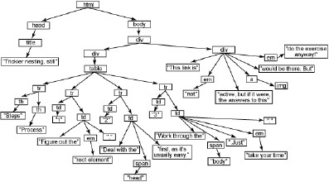
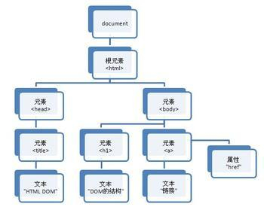
j Q u e r y
HTML DOM
MIAC

Slide 16
j Q u e r y
jQuery对象 VS DOM对象
jquery对象
jquery操作
需求
结果
DOM对象
DOM操作
类比煮饭用火炉和电饭煲
MIAC

Slide 17

j Q u e r y
jQuery对象 VS DOM对象
$("p").innerHTML;
document.getElementsByTagName("p")[0].html();
$("p").html()
document.getElementsByTagName("p")[0].innerHTML
MIAC

Slide 18
j Q u e r y
jQuery对象 ←→ DOM
DOM→jquery对象：$("DOM")
jquery对象→DOM：
$("DOM")[index]
$("DOM").get(index)
MIAC

Slide 19
j Q u e r y
DOM 操作
HTML-DOM
$("element").html()
$("element").text()
$("element"),val()
CSS-DOM
$("element").css("height")
$("element").offset().left
MIAC

Slide 20
j Q u e r y
jQuery 筛选
自身：$(".example")
$(".example").not('[type=submit]')
同胞：$(".example").next()
$(".example").siblings()
祖先：$(".example").parent()
$(".example").parents("div")
$(".example").closest("div")
后代：$(".example").children()
$(".example").find("div")
MIAC

Slide 21
j Q u e r y
jQuery 事件
$(document).ready()
事件触发
js - on（大部分）
事件监听：$(".example").on("click",function() { } )
MIAC

Slide 22
j Q u e r y
jQuery 事件
事件绑定：$(".example").click( )
$(".example").on("click")
事件执行：$(".example").click( function() { } )
多事件绑定：$(".example").on("click mouseover",
function() { } )
MIAC

Slide 23
j Q u e r y
jQuery 事件
事件冒泡
区别live,bind,delegate
on
MIAC

Slide 24
j Q u e r y
jQuery动画
$(".example").show("slow","linear");
$(".menu").mouseover(function() {
$("ul").slideDown();
})
$(".picture").fadeOut("fast")
$(".example").animate({opacity: 0},"slow");
MIAC

Slide 25
j Q u e r y
jQuery ajax
交互过程：
客户端触发事件 → 客户端发送请求 → 后台接收请求
→ 后台操作数据库 → 数据库操作返回结果给后台
→ 后台返回结果给客户端
→ 客户端解析结果并进行相应操作
MIAC

Slide 26
j Q u e r y
jQuery ajax
$.ajax({
type: "post",
url: "example.php",
data: {
"name": "戴嘉华"
},
success: function(msg) {
$(".example").hide();
},
dataType: "json"
})
MIAC

Slide 27
j Q u e r y
题外话
本人学习JS的路径：
原生JS
JS、jQuery混用
搞混JS，jQuery（囧-_-|）
几乎完成遗忘原生JS
只用jQuery
不得不回过头来看原生JS（T_T）
MIAC

Slide 28
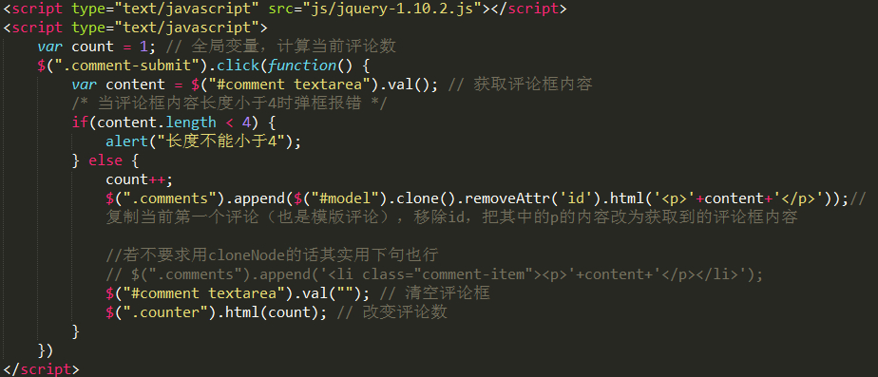
j Q u e r y
上上次作业的jQuery代码
MIAC

Slide 29
j Q u e r y
好好学习
同志还需努力
代码尚未写出
MIAC

